Slide 1
Vrijeme i klima
Vrijeme i klima
Notes:
https://www.e-sfera.hr/dodatni-digitalni-sadrzaji/33d5760c-40c9-4b8d-bd42-00d4f0be95c6/

Slide 2
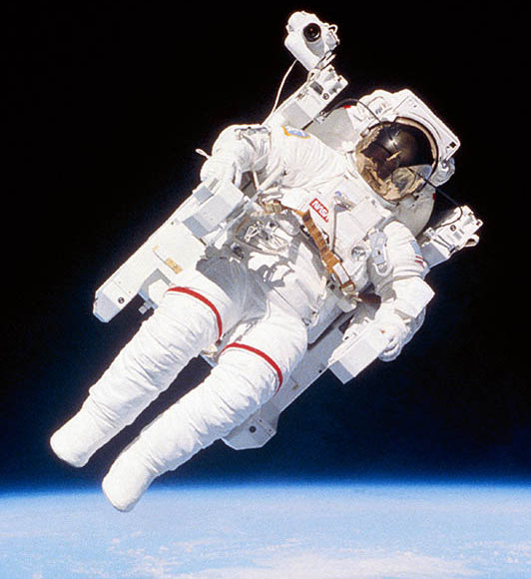
Zašto se pojedine biljke uzgajaju u staklenicima?
Zašto astronauti izvan svojih letjelica nose skafandere?
Kako ronioci dišu pod vodom?
Notes:
https://www.ekologija.com.hr/efekt-staklenika/
Greenhouse effect: https://www.youtube.com/watch?v=DYHAZaasdxI
What is greenhouse effect? https://www.youtube.com/watch?v=BPJJM_hCFj0

Slide 3
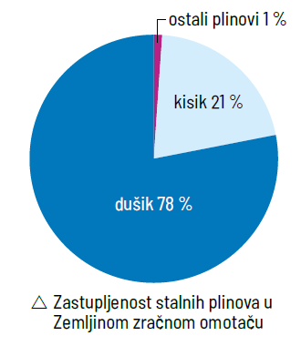
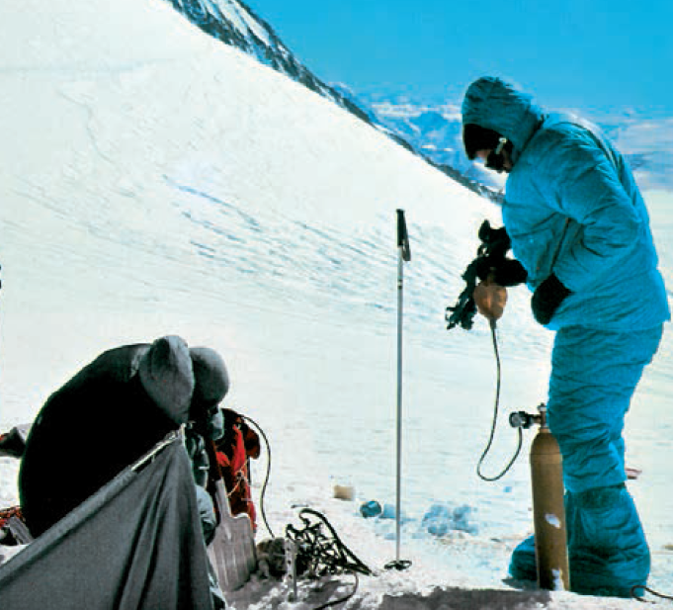
Atmosfera
Zemljin zračni omotač
Zrak - smjesa plinova koji tvore Zemljinu atmosferu
S porastom nadmorske visine, zrak se prorjeđuje
Notes:
Layers of atmosphere: https://www.youtube.com/watch?v=5sg9sCOXFIk
https://www.crometeo.hr/atmosfera/
http://www.skole.hr/dobro-je-znati/osnovnoskolci?news_id=8216
http://www.enciklopedija.hr/natuknica.aspx?id=4464

Slide 4

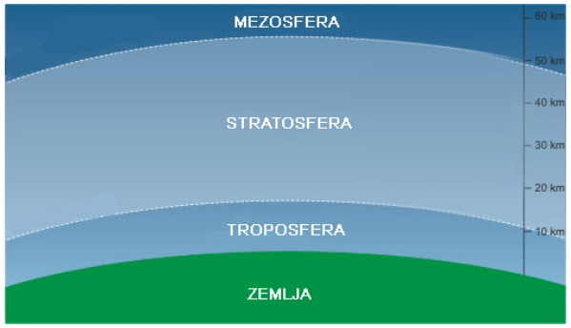
Troposfera
Najniži, prizemni sloj atmosfere
Najgušći dio zračnog omotača u kojem se zbivaju vremenske promjene
Izvor
Notes:
5 Earth atmosphere layers: https://www.youtube.com/watch?v=CibvtVMTA2E
http://hrvatski.enacademic.com/79827/troposfera

Slide 5



Vrijeme
Sunčano
Trenutačno stanje atmosfere nad nekim područjem
Lijepo ili ružno?
Kišovito
Vjetrovito
Notes:
https://meteo.hr/podaci.php?section=podaci_vrijeme&prikaz=abc

Slide 6
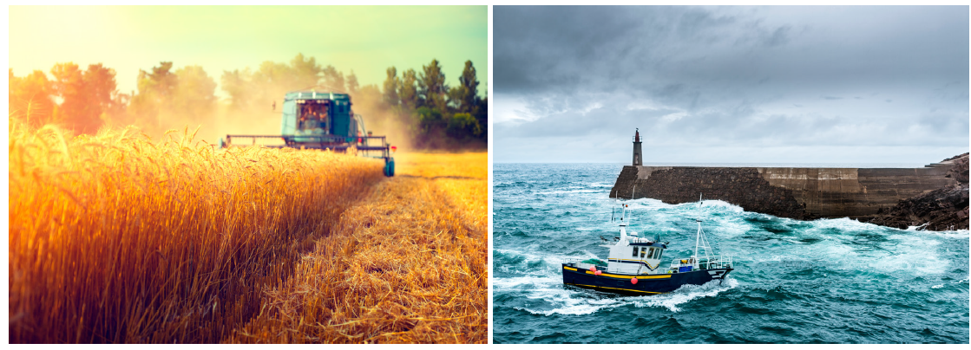
Kako je život ljudi povezan s vremenskim obilježjima kraja u kojem žive?
Notes:
Ribarenje po lošem vremenu: https://www.youtube.com/watch?v=ByGSMmenPDM

Slide 7
Klima
Prosječno stanje atmosfere nad nekim područjem
Za određivanje klime potrebno je pratiti vrijeme tijekom duljeg razdoblja (30 godina)
Notes:
http://www.enciklopedija.hr/natuknica.aspx?ID=31884
http://www.medioteka.hr/portal/ss_geografija2.php?ktg=7&pktg=&mid=22
http://www.skole.hr/dobro-je-znati/osnovnoskolci?news_id=2695

Slide 8
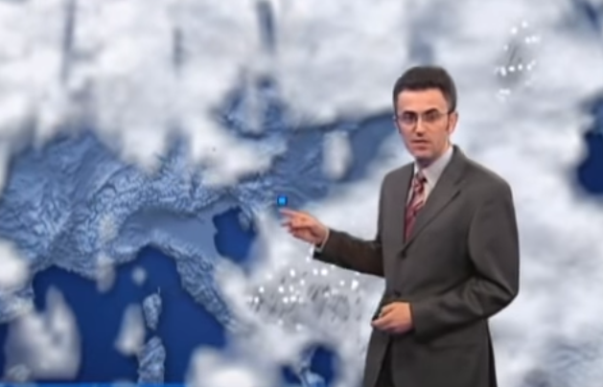
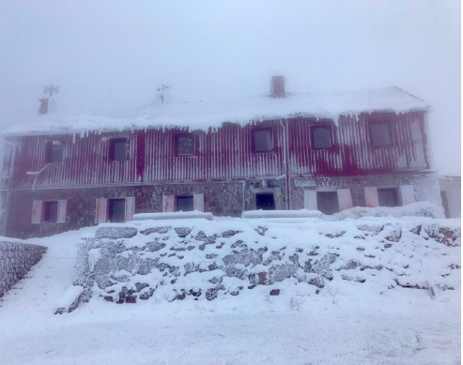
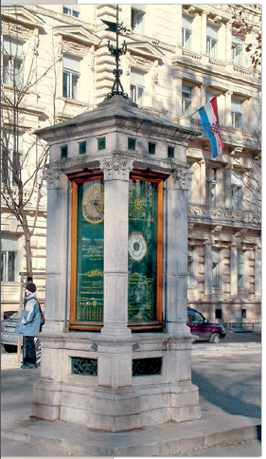
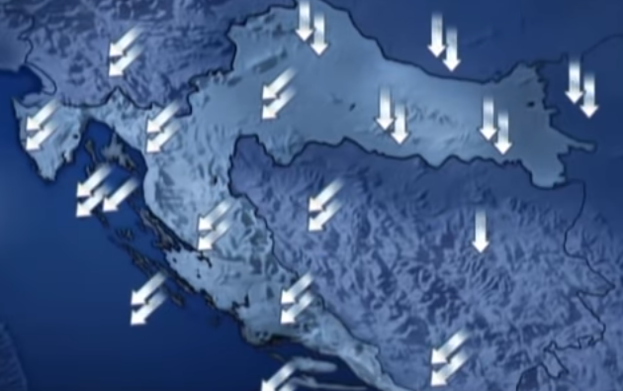
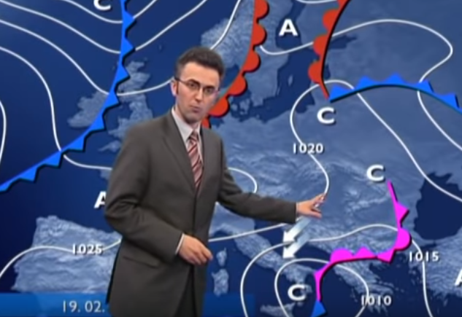
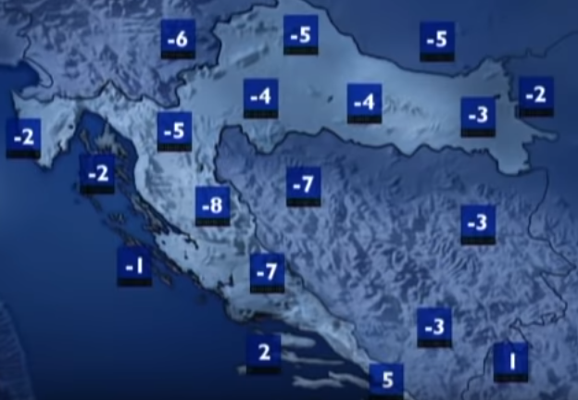
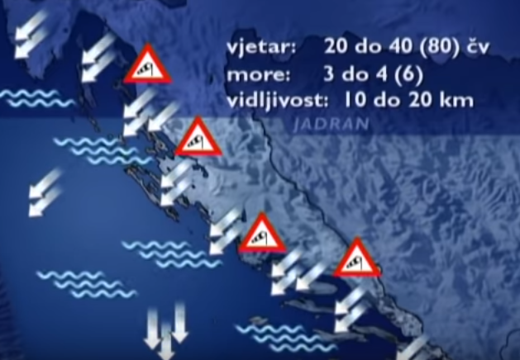
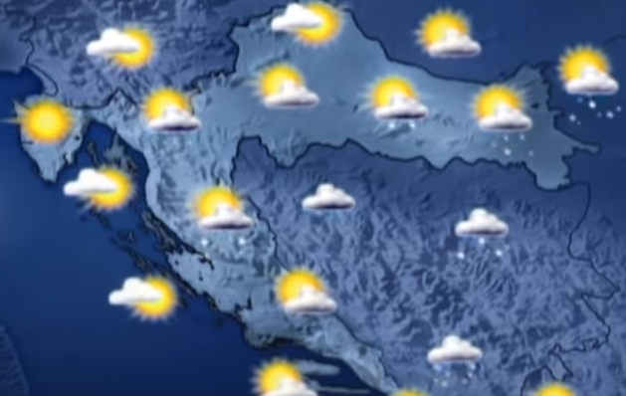
Klimatski elementi
Temperatura zraka
Tlak zraka
Smjer i brzina vjetra
Vlažnost zraka
Naoblaka
Padaline (oborine)
Mjere se na meteorološkim postajama
Meteorološki stup na Zrinjevcu
Meteorološka postaja Zavižan
Notes:
https://meteo.hr/index.php

Slide 9
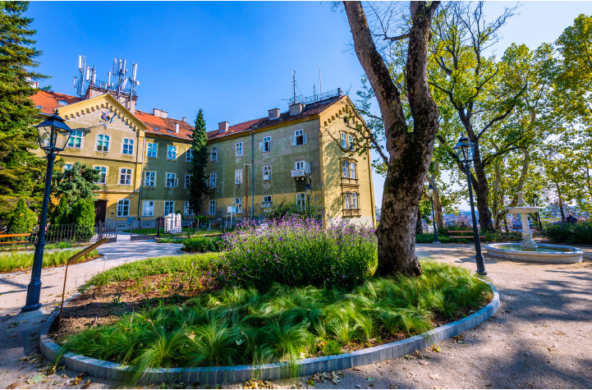
Koja je vama najbliža meteorološka postaja?
Državni hidrometeorološki zavod: http://meteo.hr/

Slide 10
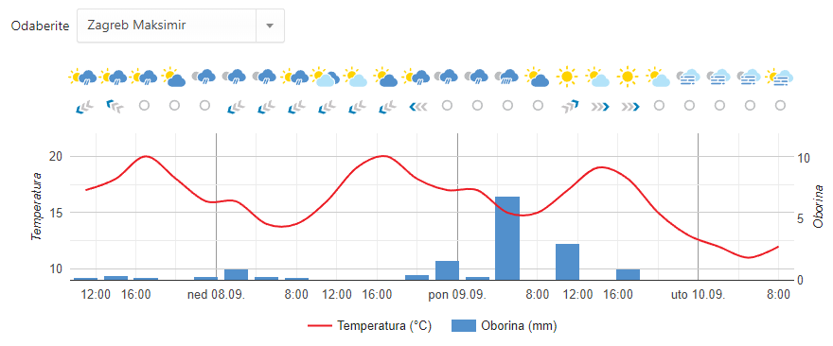
Vremenska prognoza
Stručno predviđanje vremena
Vremensku prognozu sastavljaju meteorolozi
Notes:
https://meteo.hr/prognoze.php?section=prognoze_metp&param=hrdanas
https://meteo.hr/prognoze.php?section=prognoze_model&param=3d
Vremenska prognoza (Vakula) https://www.youtube.com/watch?v=ebsgjdma9Rg

Slide 11
Ponavljanje
Zemljin zračni omotač naziva se ___________
Zaokružite naziv sloja atmosfere u kojem se zbivaju najvažnije vremenske promjene.
atmosfera

Slide 12
Ponavljanje
Vrijeme je __________ stanje atmosfere nad nekim područjem.
Klima je _________ stanje atmosfere nad nekim područjem.
Stručno predviđanje vremena naziva se ______________________.
trenutačno
prosječno
vremenska prognoza

Slide 13
Pomoću isječaka iz vremenske prognoze imenujte klimatske elemente.
Naoblaka
Smjer i brzina vjetra
Temperatura zraka
Vlažnost zraka
Padaline
Tlak zraka

Slide 14

Hvala na pažnji!

